Slide 1
第一章 计算机系统概述

Slide 2
主要内容
1.1 计算机的发展历程
1.2 计算机系统的基本组成和功能
1.3 软件开发和执行过程概述
1.4 计算机系统的层次结构
1.5 计算机系统性能评价

Slide 3
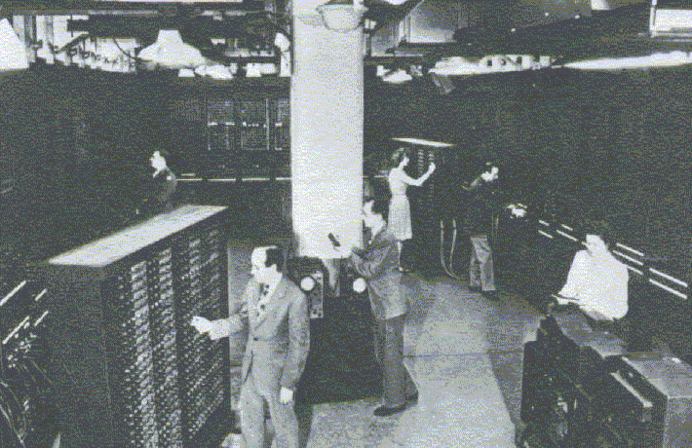
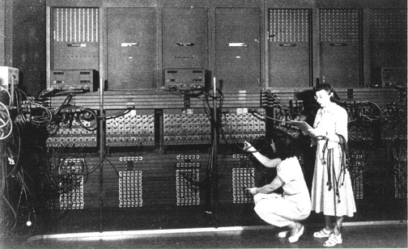
诞生
1946，美国，ENIAC
Electronic Numerical Integrator And Computer

Slide 4
第一代
20世纪40年代中期——50年代末
逻辑元件：电子管
存储器：声延迟线或磁鼓
定点运算
没有软件，使用低级语言编程
典型机器：ENIAC、EDVAC、EDSAC
IAS计算机：“存储程序”

Slide 5
第二代
20世纪50年代中后期——60年代中
逻辑元件：晶体管
内存：磁芯存储器
外存：磁鼓、磁带
浮点运算、变址、中断、I/O处理器
高级语言和编译器
典型机器：TRADIC、TX-2、IBM 7070、IBM 7090、IBM 1401

Slide 6
第三代
60年代中期——70年代中后期
集成电路
微程序控制器、高速缓存、虚拟存储器、流水线
操作系统
典型机器：IBM 360、CDC 6600、CDC 7600、CYBER
CDC STAR-100、ILLIAC IV
DEC PDP

Slide 7
第四代
70年代后期至今
超大规模集成电路
计算机网络
普适计算
嵌入式
智能化
典型机器：Cray-1
PC

Slide 8
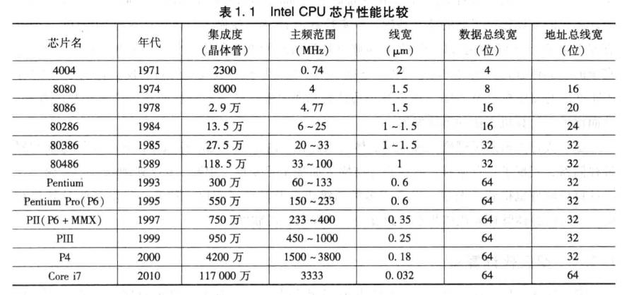
第四代
超大规模集成电路

Slide 9
主要内容
1.1 计算机的发展历程
1.2 计算机系统的基本组成和功能
1.3 软件开发和执行过程概述
1.4 计算机系统的层次结构
1.5 计算机系统性能评价

Slide 10
1.2 计算机系统的基本组成和功能
计算机是一种能自动对数字化信息进行算术和逻辑运算的高速处理装置。

Slide 11
一、基本功能
数据处理
数据存储
数据传送

Slide 12
一、基本功能
数据处理
加、减、乘、除
与、或、非
处理对象：数值、文字、图形、图像、声音、视频

Slide 13
一、基本功能
数据存储
程序
数据
存储部件：非易失存储器和快速存储器

Slide 14
二、硬件
1. 冯.诺依曼结构
“存储程序”
运算器、控制器、存储器、输入设备、输出设备
存储数据和指令；自动执行；加减乘除与或非；人机通过输入输出设备
二进制表示指令和数据；指令包括操作码和地址码；一串指令组成程序

Slide 15
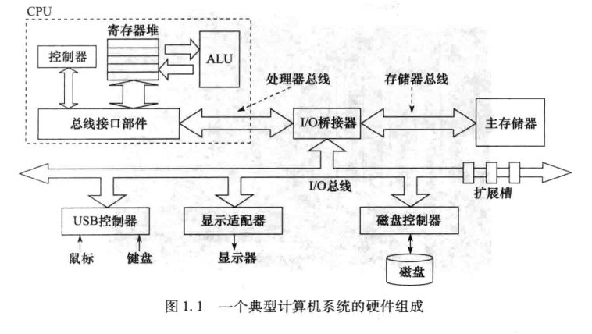
二、硬件
2. 硬件组成

Slide 16
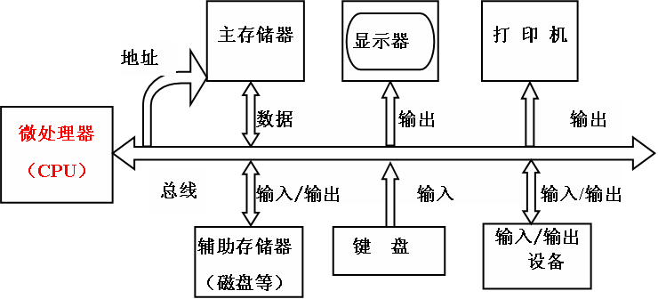
二、硬件
简化的硬件组成

Slide 17
2. 硬件组成
CPU
主存储器
总线
外部设备
磁盘
显示器
键盘
鼠标

Slide 18
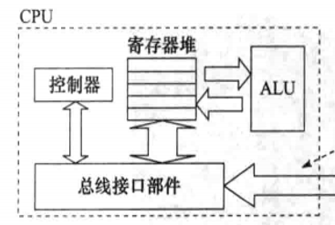
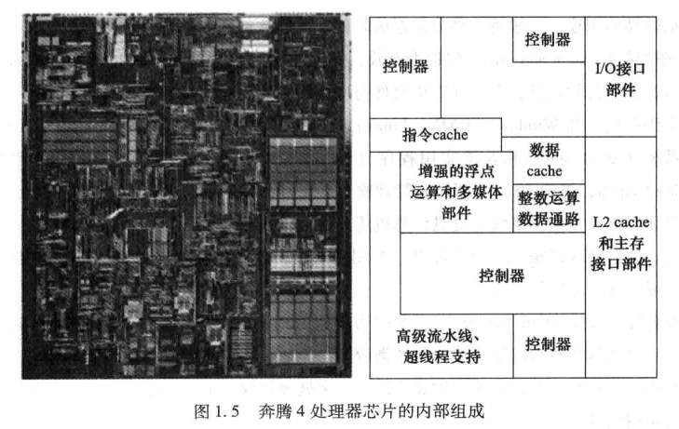
3. CPU结构

Slide 19
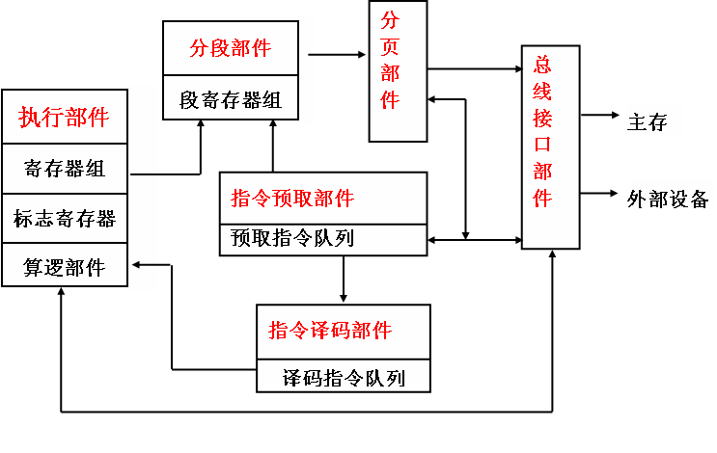
3. CPU结构

Slide 20
3. CPU结构
(1) 总线接口部件: 是CPU与整个计算机系统之间的高速接口
功能：接受所有的总线操作请求，并按优先权进行选择，最大限度地利用本身的资源为这些请求服务。
(2) 执行部件：寄存器组、标志寄存器、算逻部件、控制部件等组成
功能：从译码指令队列中取出指令并且执行

Slide 21
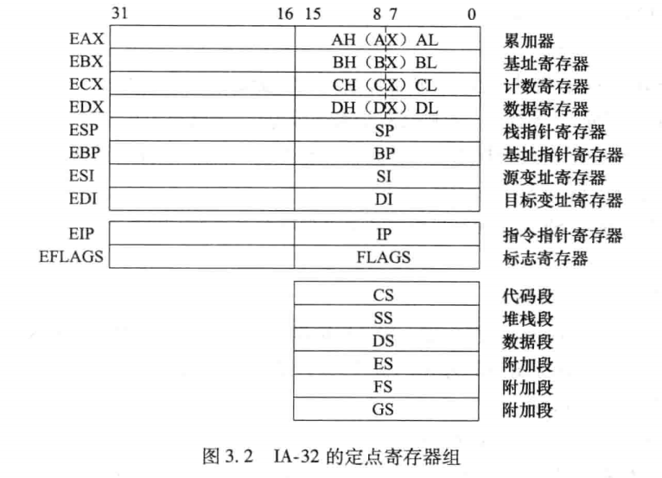
寄存器组

Slide 22
寄存器组
(a) 数据寄存器组(EAX，EBX，ECX，EDX)
EAX (累加器)Accumulator
EBX (基址寄存器)Base
ECX (计数寄存器)Count
EDX (数据寄存器)Data
作用 ：用来保存操作数、运算结果或作指示器、变址寄存器，减少存取操作数所需要的访问总线和主存储器的时间，加快运行速度。

Slide 23
寄存器组
(b) 指示器变址寄存器组(ESI、EDI、ESP、EBP)
作用：一般用来存放操作数的偏移地址，用作指示器或变址寄存器。
ESI(Source Index)，称为源变址寄址器；字符串指令源操作数的指示器
EDI(Destination Index)，称为目的变址寄存器；字符串指令目的操作数的指示器
ESP（Stack Pointer），称为堆栈指示器，存放的是当前堆栈段中栈顶的偏移地址
EBP(Base Pointer)，为对堆栈操作的基址寄存器；

Slide 24
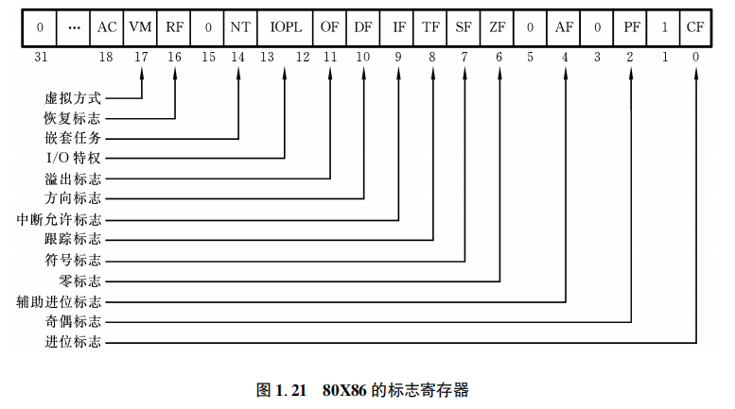
寄存器组
(c) 标志寄存器
保存一条指令执行后，CPU所处状态的信息。

Slide 25
标志寄存器
条件标志
OF：溢出标志
SF：符号标志
ZF：零标志
CF：进位标志
控制标志
DF：方向标志
IF：中断允许标志
TF：陷阱标志（单步执行）

Slide 26
3. CPU结构
(3) 指令预取部件和指令译码部件
指令预取部件:通过总线接口部件，把将要执行的指令从主存中取出，送入指令排队机构中排队。
指令译码部件:从指令预取部件中读出指令并译码，再送入译码指令队列排队供执行部件使用。
指令指示器EIP:它总是保存着下一条将要被CPU执行的指令的偏移地址，其值为该指令到所在段首址的字节距离。

Slide 27
3. CPU结构
(4) 分段部件和分页部件
(a) 使用分段部件和分页部件实现虚拟存储空间映射到物理存储空间
程序员使用二维地址 “段地址：段内偏移地址”
分段部件
段地址：段内偏移地址 ---------> 一维的线性的地址
分页部件
虚拟的线性的地址 ---------> 存储器的物理地址

Slide 28
分段部件和分页部件
(b) 段寄存器：保存段首描述符
代码段寄存器 CS
堆栈段寄存器 SS
数据段寄存器 DS
附加段寄存器 ES
附加段寄存器 FS
附加段寄存器 GS

Slide 29
三、软件
系统软件
操作系统
语言处理系统
系统工具
应用软件
数据处理
科学计算
事务处理
多媒体处理
工程设计
过程控制等

Slide 30
主要内容
1.1 计算机的发展历程
1.2 计算机系统的基本组成和功能
1.3 软件开发和执行过程概述
1.4 计算机系统的层次结构
1.5 计算机系统性能评价

Slide 31
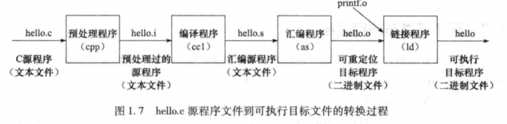
1.3 程序开发和执行过程概述
一、从源程序到执行程序

Slide 32
一、从源程序到执行程序
源程序：文本文件，用户编写。
*.c, *.cpp, *.asm
目标程序：二进制文件，机器可识别，但不能执行
*.o（*.obj）
可执行程序：二进制文件，机器可执行
* （*.exe）
编译器：将源程序转为目标程序
链接器：将一个或多个目标程序链接生成可执行程序

Slide 33
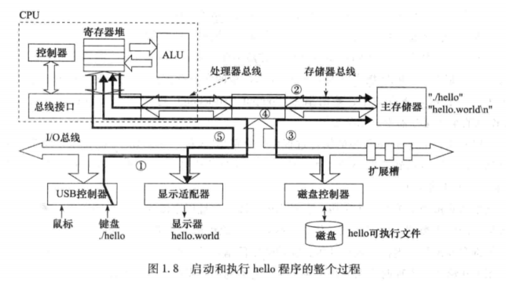
二、可执行程序的启动和执行

Slide 34
二、可执行程序的启动和执行
双击图标，或在命令行中输入可执行程序文件名
从硬盘上将可执行程序的文件加载到内存中
将CPU中的指令指示寄存器EIP，指向程序的第一条指令
CPU开始执行程序，按程序执行每条指令

Slide 35

三、程序中每条指令的执行
机器指令的一般形式为

Slide 36
三、程序中每条指令的执行
机器指令完成某一个基本操作。例如：
数值的传送
加、减、乘、除
与、或、非
跳转
输入/输出

Slide 37
三、程序中每条指令的执行
每条指令的执行过程：
从内存中读取该指令
对指令进行译码
若为内存操作数，从内存中取操作数
对操作数进行运算
保存运算结果。若为内存操作数，保存结果到内存中

Slide 38
四、一个汇编语言程序的例子
START: MOV AX, DATA
MOV DS, AX;数据段首址送DS
MOV CX, 50;循环计数器置初值
MOV AX, 0 ;累加器置初值
MOV BX, 1 ;1→BX
NEXT:ADD AX, BX;(AX)+(BX)→AX
INC BX
INC BX ;(BX)+2→BX
DEC CX ;(CX)-1→CX
JNE NEXT ;(CX)≠0转NEXT
MOV SUM, AX ;(CX)=0累加结果→SUM
MOV AH, 4CH
INT 21H ;返回DOS
CODE ENDS
END START ;源程序结束语句。程序运行时，启动地址为START
1) 汇编语言——符号化的机器语言
.386
;堆栈段
STACK SEGMENT USE16 STACK ;段名和组合类型
DB 200 DUP(0) ; 堆栈的大小为200个字节
STACK ENDS
;数据段
DATA SEGMENT USE16 ;段为16位段
SUM DW ? ;SUM为字变量，初值不定
DATA ENDS
;代码段
CODE SEGMENT USE16
ASSUME CS:CODE, SS:STACK, DS:DATA, ES:DATA

Slide 39
四、一个汇编语言程序的例子
2) 在该例中，一共定义了三个段：堆栈段、数据段和代码段。
.386
;堆栈段
STACK SEGMENT USE16 STACK
…
STACK ENDS
;数据段
DATA SEGMENT USE16
…
DATA ENDS
;代码段
CODE SEGMENT USE16
ASSUME CS:CODE, SS:STACK, DS:DATA, ES:DATA
START: MOV AX，DATA
MOV DS，AX
…
MOV AH，4CH
INT 21H
CODE ENDS
END START

Slide 40
四、一个汇编语言程序的例子
3) 汇编语句的一般格式：
[名字] 操作符 [操作数或地址] [;注释]
a) 操作符可分为3类
指令
伪指令
宏
b) 操作数也可分为3类
数值操作数
寄存器操作数
内存操作数
c) 常用指令：
MOV AX, 0
ADD AX, BX
INC AX
DEC CX
等

Slide 41
四、一个汇编语言程序的例子
4) 汇编过程
a) 必备软件
MASM.EXE
LINK.EXE
TD.EXE
其他：文本编辑器
DOSBOX等
b) 命令
MASM DEMO.ASM’
汇编DEMO.ASM，应该生成DEMO.OBJ
LINK DEMO.OBJ
链接DEMO.OBJ，应该生成DEMO.EXE
TD DEMO.EXE
调试DEMO.EXE

Slide 42
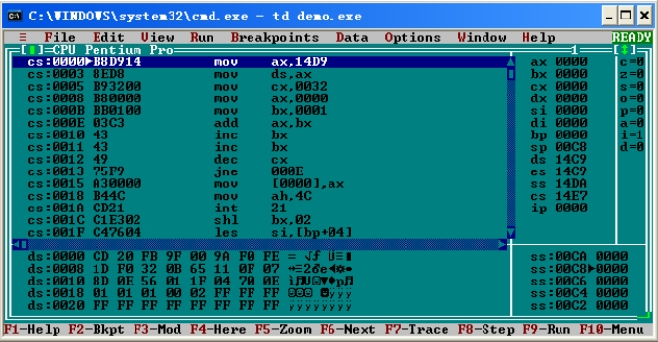
四、一个汇编语言程序的例子
5) 调试程序Turbo Debugger的使用
①
⑦
②
④
⑤
③
⑥
⑧

Slide 43
四、一个汇编语言程序的例子
5) 调试程序Turbo Debugger的使用
a) TD的界面分为
菜单
代码操作区
数据操作区
寄存器操作区
标记寄存器操作区
堆栈段操作区
界面中的标记
当前指令标记
当前栈顶标记

Slide 44
四、一个汇编语言程序的例子
5) 调试程序Turbo Debugger的使用
b) TD的主要操作
单步执行：F7、F8
设置（取消断点）：F2
直接执行：F9
c) 查看数据区
d) 查看用户界面
e) 修改数据、指令、寄存器内容

Slide 45
主要内容
1.1 计算机的发展历程
1.2 计算机系统的基本组成和功能
1.3 软件开发和执行过程概述
1.4 计算机系统的层次结构
1.5 计算机系统性能评价

Slide 46
1.4 计算机系统的层次结构
一、计算机抽象层次的转换
计算机系统是一个层次化结构的系统
上层提供抽象接口
下层实现细节
计算机系统解决问题的过程，就是不同抽象层进行转换的过程

Slide 47
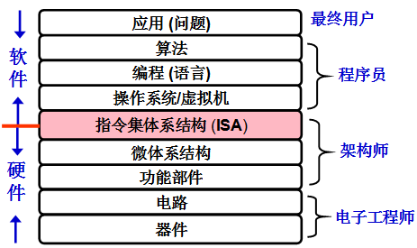
一、计算机抽象层次的转换

Slide 48
一、计算机抽象层次的转换
应用问题
算法
编程语言
高级语言
低级语言
机器语言
汇编语言

Slide 49
一、计算机抽象层次的转换
操作系统
指令集体系结构（ISA）
ISA是硬件和软件的交界，是计算机系统的核心部分，ISA的内容包括：
指令集
操作数
I/O
中断
机器状态切换
存储保护等

Slide 50
一、计算机抽象层次的转换
微体系结构
相同的ISA，可以由不同的微体系结构实现。例如：
Intel X86是ISA
Intel的实现：i386, i486, i586，…
AMD的实现：K5, K6, K7, …, A6, A8, A10, …
微体系结构由功能部件组成
功能部件
功能部件由逻辑电路实现
电路
器件

Slide 51
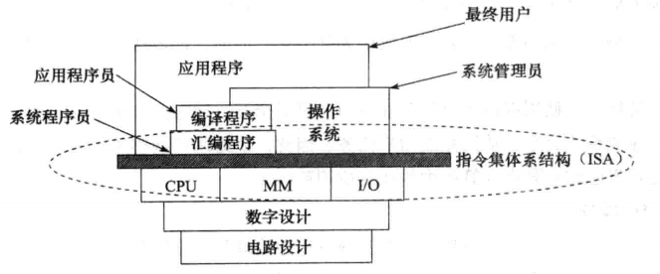
二、计算机系统的不同用户

Slide 52
二、计算机系统的不同用户
最终用户
系统管理员
应用程序员
系统程序员

Slide 53
二、计算机系统的不同用户
ISA是硬件和软件的交界，是计算机系统的核心部分
ISA下面是硬件部分
ISA上面是软件部分
硬件所有功能由ISA体现
程序员看到的机器属性是ISA层面的内容，看到的机器是配置了指令系统的机器。

Slide 54
主要内容
1.1 计算机的发展历程
1.2 计算机系统的基本组成和功能
1.3 软件开发和执行过程概述
1.4 计算机系统的层次结构
1.5 计算机系统性能评价

Slide 55
一、计算机系统性能定义
吞吐率
响应时间
执行时间
等待时间

Slide 56
二、计算机系统性能测试
1. 用程序的执行时间测试计算机性能
CPU时间
用户CPU时间
系统CPU时间
其他时间
磁盘访问时间
存储器访问时间
输入输出时间
操作系统额外开销

Slide 57
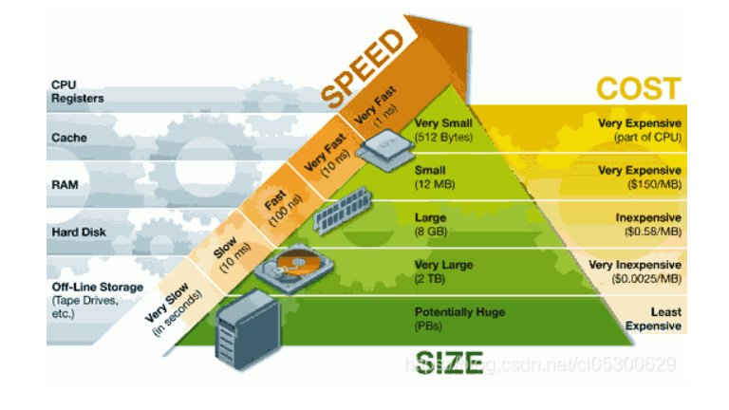
二、计算机系统性能测试
CPU的时间观：https://blog.csdn.net/cl05300629/article/details/92798887

Slide 58
二、计算机系统性能测试
2. CPU性能和系统性能不等价，主要考虑CPU性能，即用户CPU时间。
时钟周期/时钟频率
CPI（指令所需时钟周期数）
一条指令CPI
平均CPI

Slide 59
二、计算机系统性能测试
1) 用户CPU时间 = 程序总时钟周期数 * 时钟周期
(或 = 程序总时钟周期数 / 时钟频率)
2) 程序总时钟周期数 = 程序总指令条数 * 平均CPI
3) 按程序指令条数的权重计算：
平均CPI = ∑ (F_{i} * CPI_{i})
F_{i}为第i种指令的所占比例， CPI_{i}为第i种指令的CPI。

Slide 60
二、计算机系统性能测试
3. 用户CPU时间 = 平均CPI * 程序总指令条数 * 时钟周期
时钟周期、指令条数、CPI三者相互制约
优化用户CPU时间时，需要综合考虑。

Slide 61
二、计算机系统性能测试
例：程序P在机器A上运行需10 s， 机器A的时钟频率为400MHz。
现在要设计一台机器B，希望该程序在B上运行只需6 s。由于机器B时钟频率的提高导致了其CPI的增加，使得程序P在机器B上运行时，总时钟周期数是在机器A上的1.2倍。机器B的时钟频率达到A的多少倍才能满足设计要求？

Slide 62
二、计算机系统性能测试
解答：用户CPU时间 = 平均CPI * 程序总指令条数 * 时钟周期 = 总时钟周期数 / 时钟频率
CPU时间A = 总时钟周期数A / 时钟频率A
CPU时间B = 总时钟周期数B / 时钟频率B
总时钟周期数B = 1.2 * 总时钟周期数A，CPU时间A = 10s，CPU时间B = 6s
∴ 时钟频率B = 总时钟周期数B / CPU时间B
= 1.2 * 总时钟周期数A / CPU时间B
= 1.2 * CPU时间A * 时钟频率A / CPU时间B
= 1.2 * 10 * 400M / 6 = 800M(Hz)

Slide 63
二、计算机系统性能测试
例：机器M上有三类指令A、B、C，其CPI分别为1、2、4。程序P在M上被编译为目标代码P1和P2，P1含A、B、C三类指令条数为8、2、2，P2含A、B、C三类指令条数为2、5、3。
P1和P2，哪个总指令条数少？哪个执行速度快？平均CPI分别为多少？

Slide 64
二、计算机系统性能测试
解答：
 | P1 | P2
总指令条数 | 8+2+2=12 | 2+5+3=10
总时钟周期数 | 8*1+2*2+2*4=20 | 2*1+5*2+3*4=24
平均CPI | 20/12=1.67 | 24/10=2.4
∴ P2的总指令条数少，P1的执行速度快。

Slide 65
三、用指令执行速度进行性能评估
早期使用每秒完成指令条数衡量计算机性能。
1. MIPS为每秒执行多少百万条记录。
对平均CPI求倒数能得到MIPS值

Slide 66
三、用指令执行速度进行性能评估
例：机器M上有四类指令A、B、C、D，其CPI分别为1、2、2、2。程序P在M上编译，优化前的四类代码为43%、21%、12%、24%；优化后A类指令条数减少50%，其他指令条数不变。假设机器M频率为50MHz。优化前后程序的CPI分别为多少？优化前后程序的MIPS各是多少？

Slide 67
二、计算机系统性能测试
解答：
 | 优化前 | 优化后
总指令条数 | 100 | 43/2 + 21 + 12 + 24 = 78.5
总时钟周期数 | 43*1+21*2+12*2+24*2=157 | 43/2*1+21*2+12*2+24*2=135.5
平均CPI | 1.57 | 135.5/78.5=1.73
MIPS | 50M/1.57=31.8 | 50M/1.73=28.9
注：用MIPS对不同的机器进行性能比较，有可能不准确或不客观。

Slide 68
三、用指令执行速度进行性能评估
2. 浮点操作速度单位—— GFLOPS、TFLOPS、PFLOPS
浮点运算实际上包括了所有涉及小数的运算，在某些应用软件中常常出现，比整数运算更费时间。
现今大部分的处理器中都有浮点运算器。
每秒浮点运算次数所量测的实际上就是浮点运算器的执行速度。
最常用来测量每秒浮点运算次数的基准程序（benchmark）之一，就是Linpack。

Slide 69
三、用指令执行速度进行性能评估
MFLOPS——每秒一佰万（=10^6）次的浮点运算
GFLOPS——每秒拾亿（=10^9）次的浮点运算
TFLOPS——每秒万亿（=10^12）次的浮点运算
PFLOPS——每秒千万亿（=10^15）次的浮点运算
EFLOPS——每秒百亿亿（=10^18）次的浮点运算

Slide 70
三、用指令执行速度进行性能评估
2017年6月19号公布全球超级计算机500强：
第一名：中国国家超级计算无锡中心研制的“神威·太湖之光”浮点运算速度为每秒9.3亿亿次。
第二名：国防科大研制的“天河二号”超级计算机，每秒3.386亿亿次的浮点运算速度，之前曾获得五连冠。

Slide 71
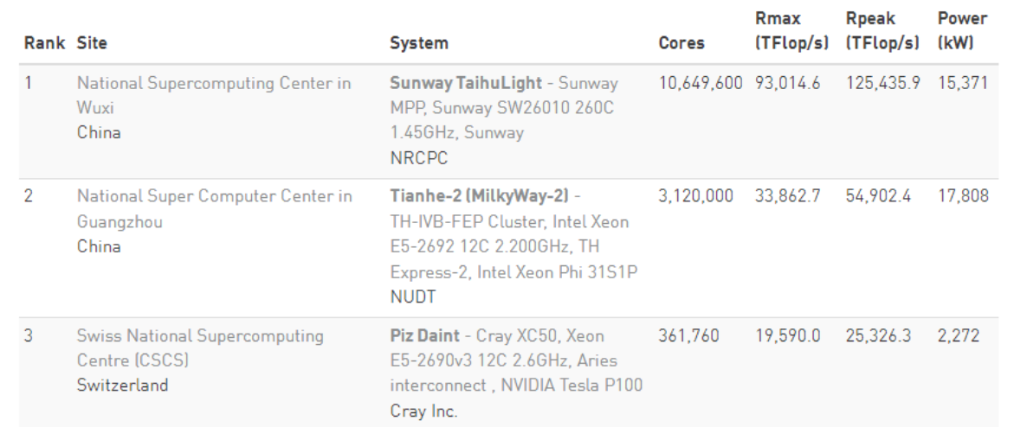
三、用指令执行速度进行性能评估

Slide 72
四、用基准程序进行性能评估
1. 用基准程序来评测计算机的性能
基准测试程序是专门用来进行性能评价的一组程序
基准程序通过运行实际负载来反映计算机的性能
最好的基准程序是用户实际使用的程序或典型的简单程序

Slide 73
四、用基准程序进行性能评估
2. 基准程序的缺陷
现象：基准程序的性能与某段短代码密切相关时，会被利用以得到不当的性能评测结果
手段：硬件系统设计人员或编译器开发者针对这些代码片段进行特殊的优化，使得执行这段代码的速度非常快

Slide 74
四、用基准程序进行性能评估
例：Intel Pentium处理器运行SPECint时用了公司内部使用的特殊编译器，使其性能极高
例：矩阵乘法程序SPECmatrix300有99%的时间运行在一行语句上，有些厂商用特殊编译器优化该语句，使性能达VAX11/780的729.8倍！

Slide 75
课堂练习
利用寄存器，编程实现：
12 + 34 – 26
结果放在寄存器AX中
注意填写：班级、姓名、学号

Slide 76
作业
1. 80X86微处理器有哪些通用寄存器？各有什么用途？
2. 请阐述指令指示器EIP的作用。
3. P28，第7题

